Slide 1
Дидактическая игра –как средство знакомства детей с профессиями взрослых.
Игра – это огромное светлое окно, через которое в духовный мир ребенка вливается живительный поток представлений и понятий.
Подготовила Алтунина Ирина.

Slide 2
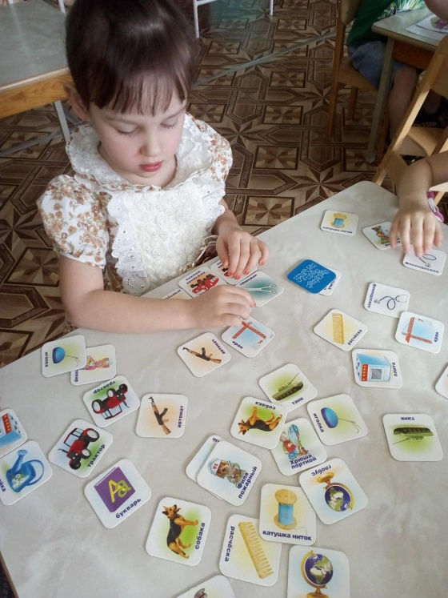
Дидактическая игра представляет собой
многоплановое, сложное педагогическое явление:
она является и игровым методом обучения детей дошкольного возраста, и формой обучения, и самостоятельной игровой деятельностью, и средством всестороннего воспитания личности ребенка.

Slide 3
Дидактическая игра как игровой метод обучения рассматривается в двух видах:
Игры – занятия . В этом случае ведущая роль принадлежит воспитателю, который для повышения у детей интереса к занятию использует разнообразные игровые приемы, создает игровую ситуацию, вносит элементы соревнования и др. Использование разнообразных компонентов игровой деятельности сочетается с вопросами, указаниями, объяснениями, показом.
Дидактическая игра как самостоятельная игровая деятельность основана на осознании этого процесса.
Самостоятельная игровая деятельность осуществляется лишь в том случае, если дети проявляют интерес к игре, ее правилам и действиям, если ее правила ими усвоены.

Slide 4
Дидактические игры
Игры с предметами
Настольные игры
Словесные игры

Slide 5
Игры с предметами
"Собери набор парикмахера" (игрушечные ножницы, расчески, фен, лак, бигуди – дети выбирают из множества разнообразных предметов). «
Строитель" (из множества предметов дети выбирают те, что можно увидеть на стройке – игрушечные – кирпичик, кран, трактор).
Также дети взаимодействуют с куклами, на которых одежды людей разных профессий.
Играя с ними, дети анализируют, и делают выводы для чего человеку той или иной профессии нужен данный вид одежды.
Например: Зачем строителю каска? Повару фартук и колпак?

Slide 6
Настольно-печатные игры
1. Подбор картинок по парам. Самое простое задание в этой игре -это нахождение среди разных картинок двух совершенно одинаковых.
Постепенно задание усложняется. Ребенок объединяет картинки не только по внешним признакам, но и по смыслу.
Например, даны 3 картинки с изображением Айболита, на одной из них нет в руках доктора портфеля, дети должны выбрать две другие картинки.

Slide 7
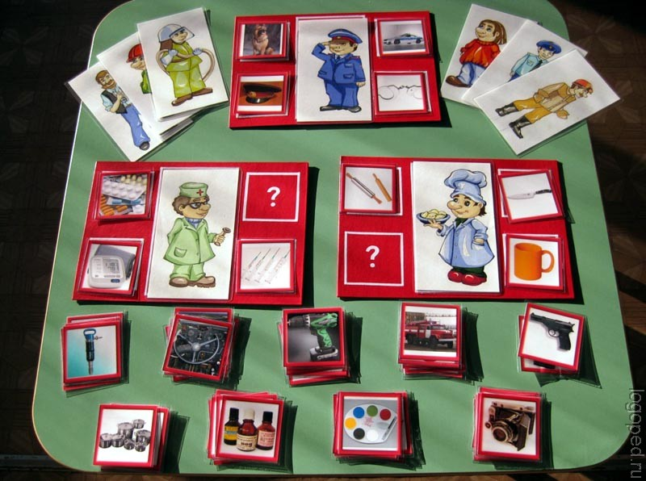
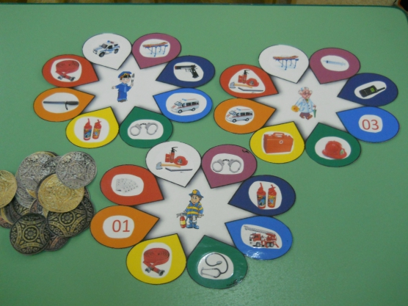
Лото « Профессии »

Slide 8
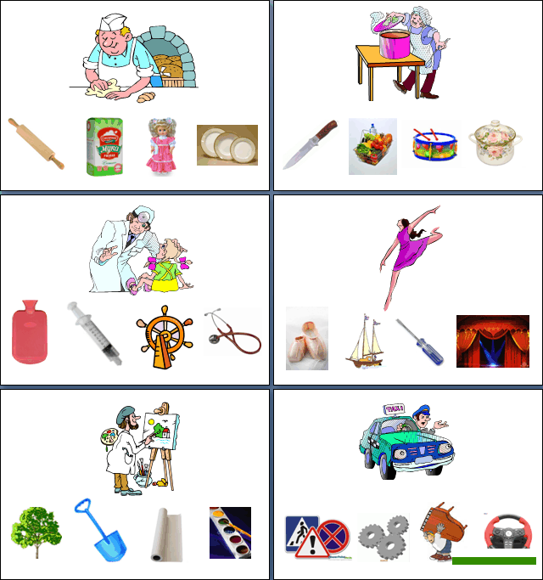
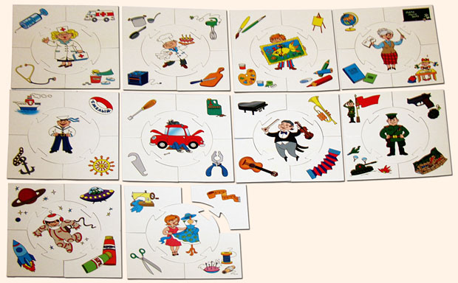
Игра « Кому что необходимо»

Slide 9
Словесные игры
Они построены на словах и действиях играющих. Описывают предметы, отгадывают по описанию, находят признаки сходства и различия, группируют предметы по различным признакам.

Slide 10
«Кому что нужно для работы? »
Цель:
Расширять и уточнять представления детей о предметах окружающего мира (материалах, инструментах, оборудовании и т. п., необходимых для работы людям разных профессий.
Учителю - указка, учебник, мел, доска…
Повару – кастрюля, сковорода, нож, овощерезка, электропечь…
Водителю – автомобиль, запасное колесо, бензин, инструменты…

Slide 11
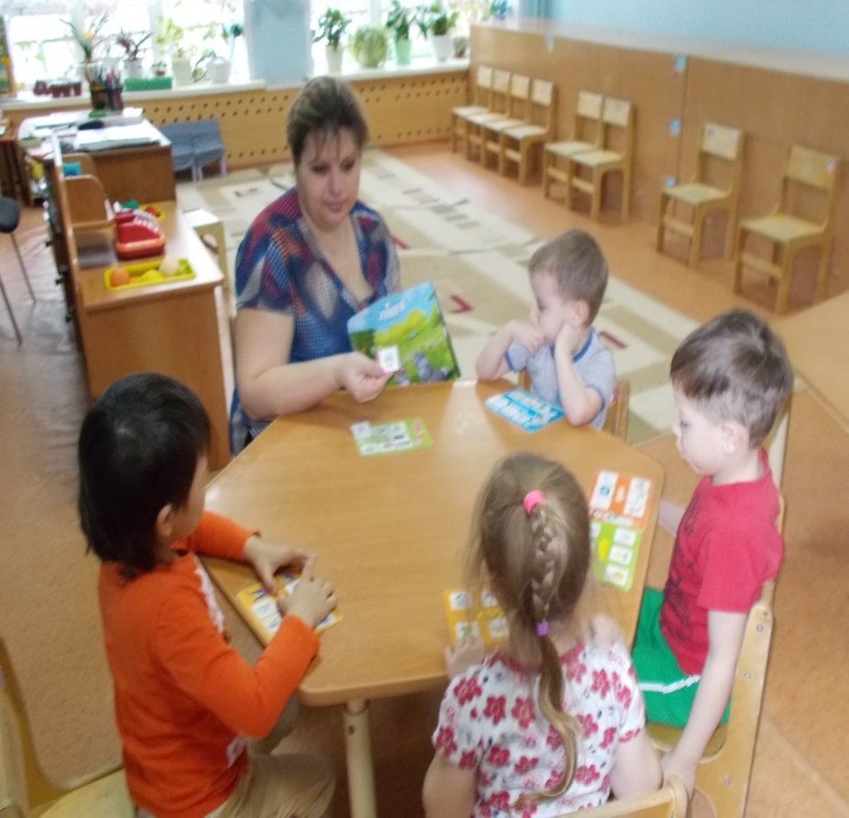
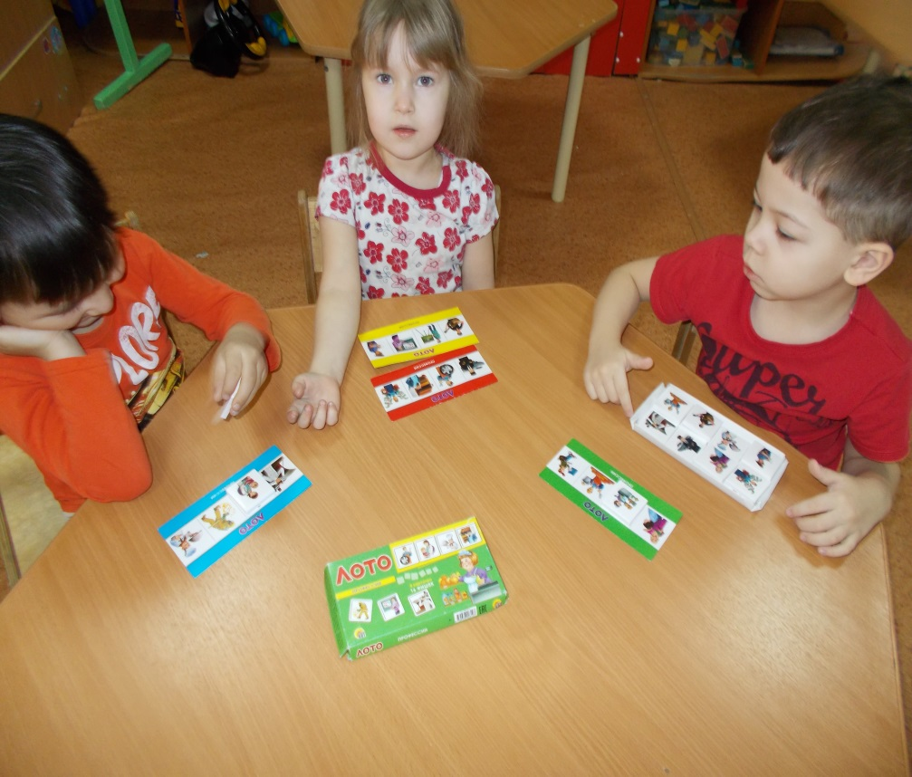
Д/Игра « Лото»

Slide 12
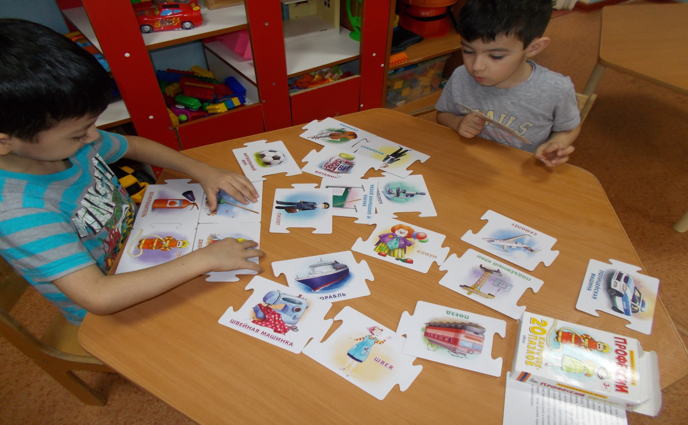
Д/И « Профессии»(найди пару)

Slide 13
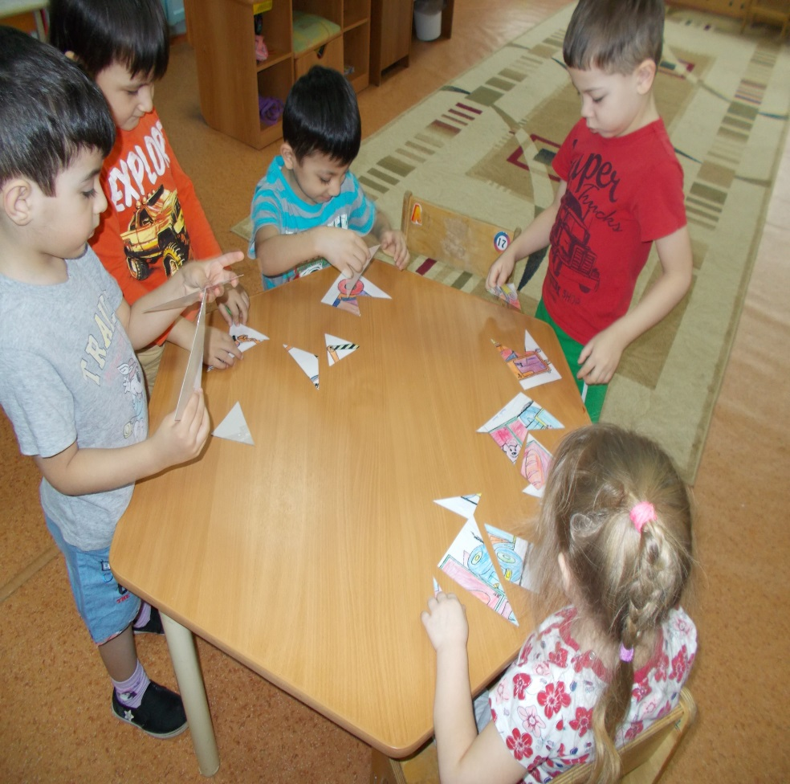
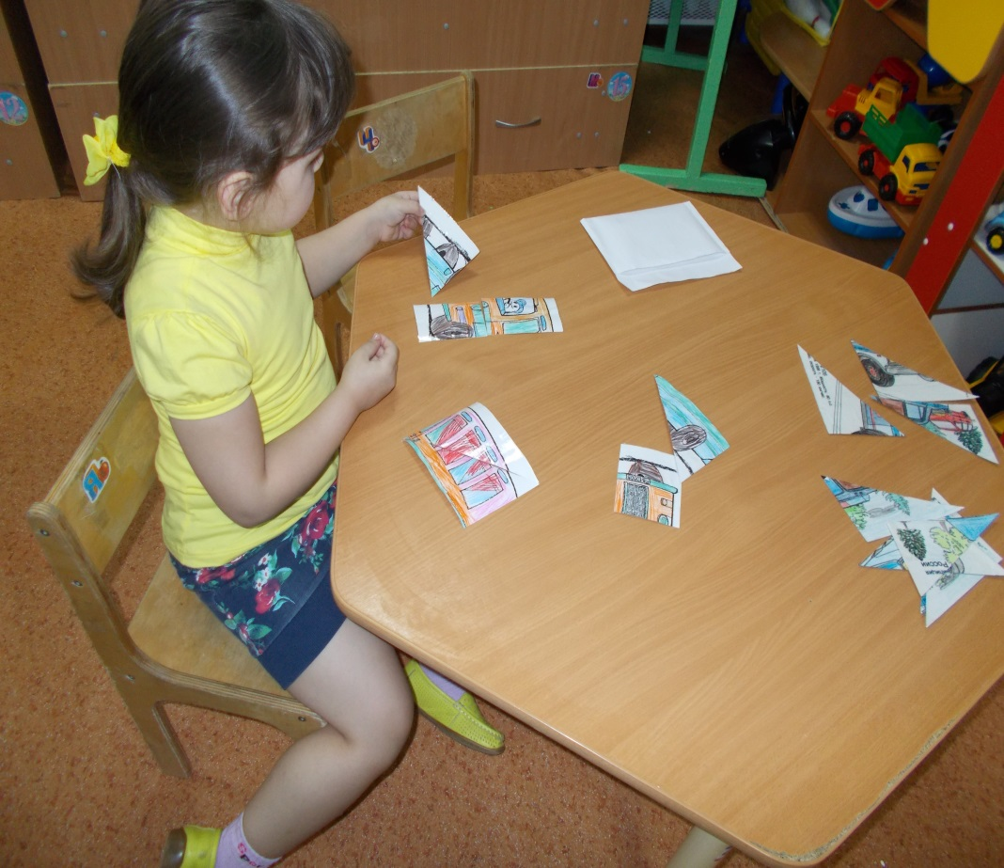
Д/И « Собери машину»

Slide 14
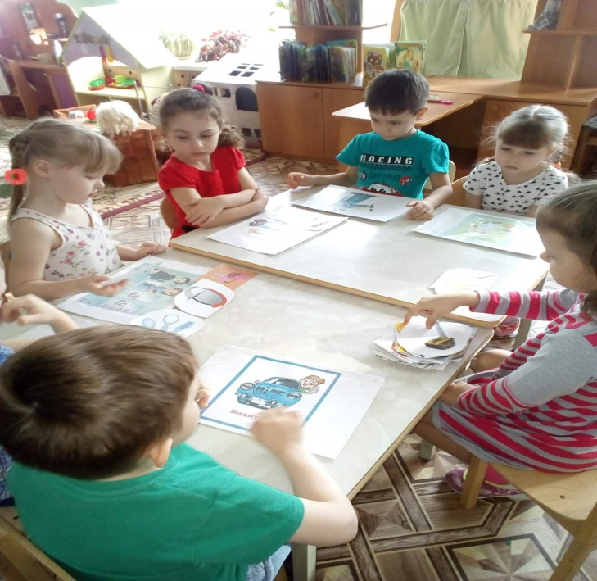
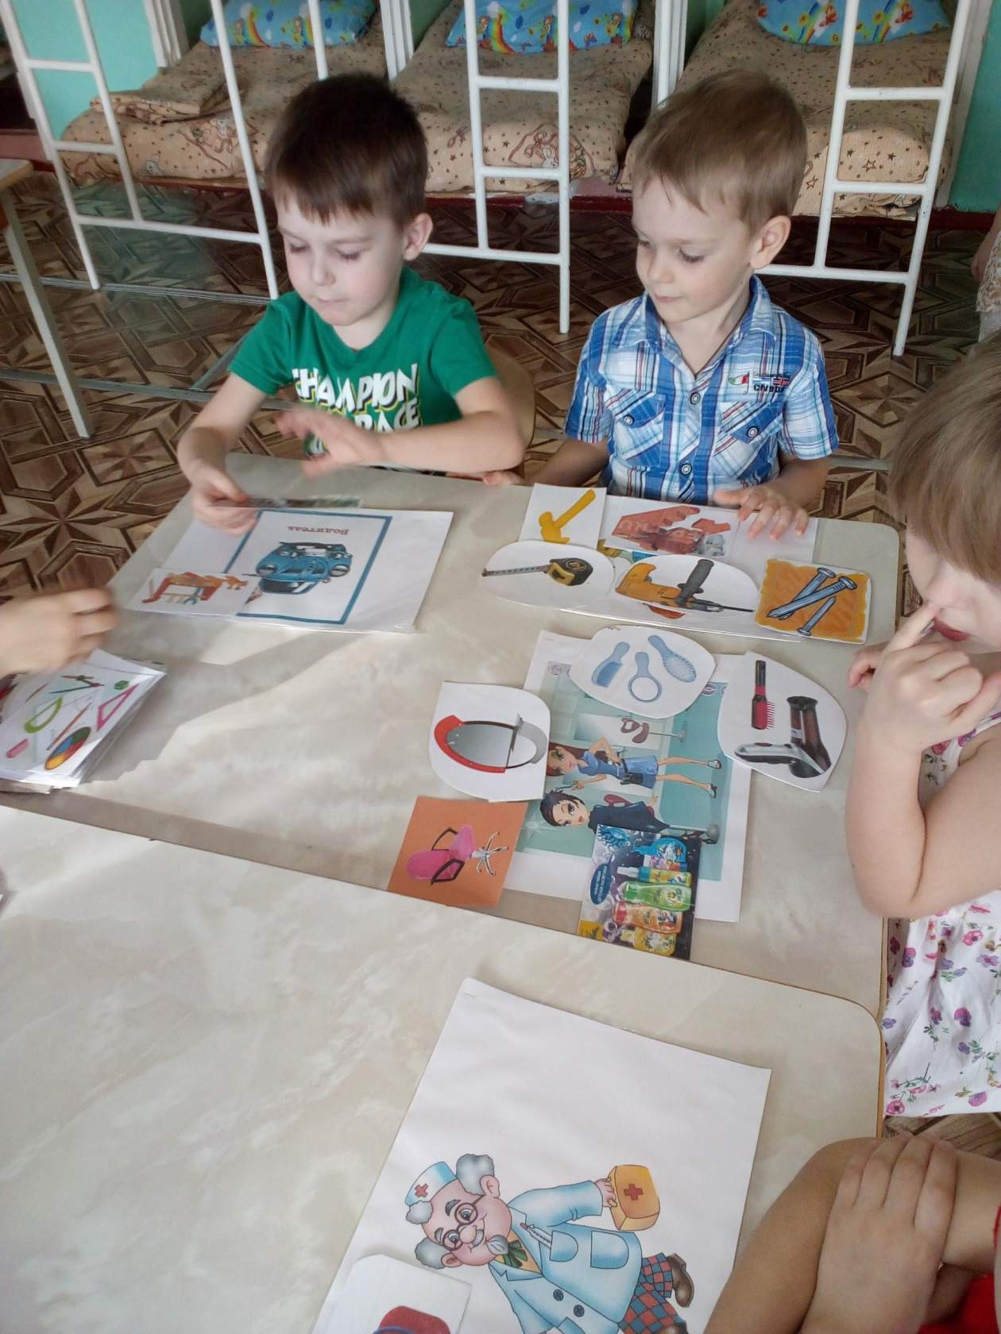
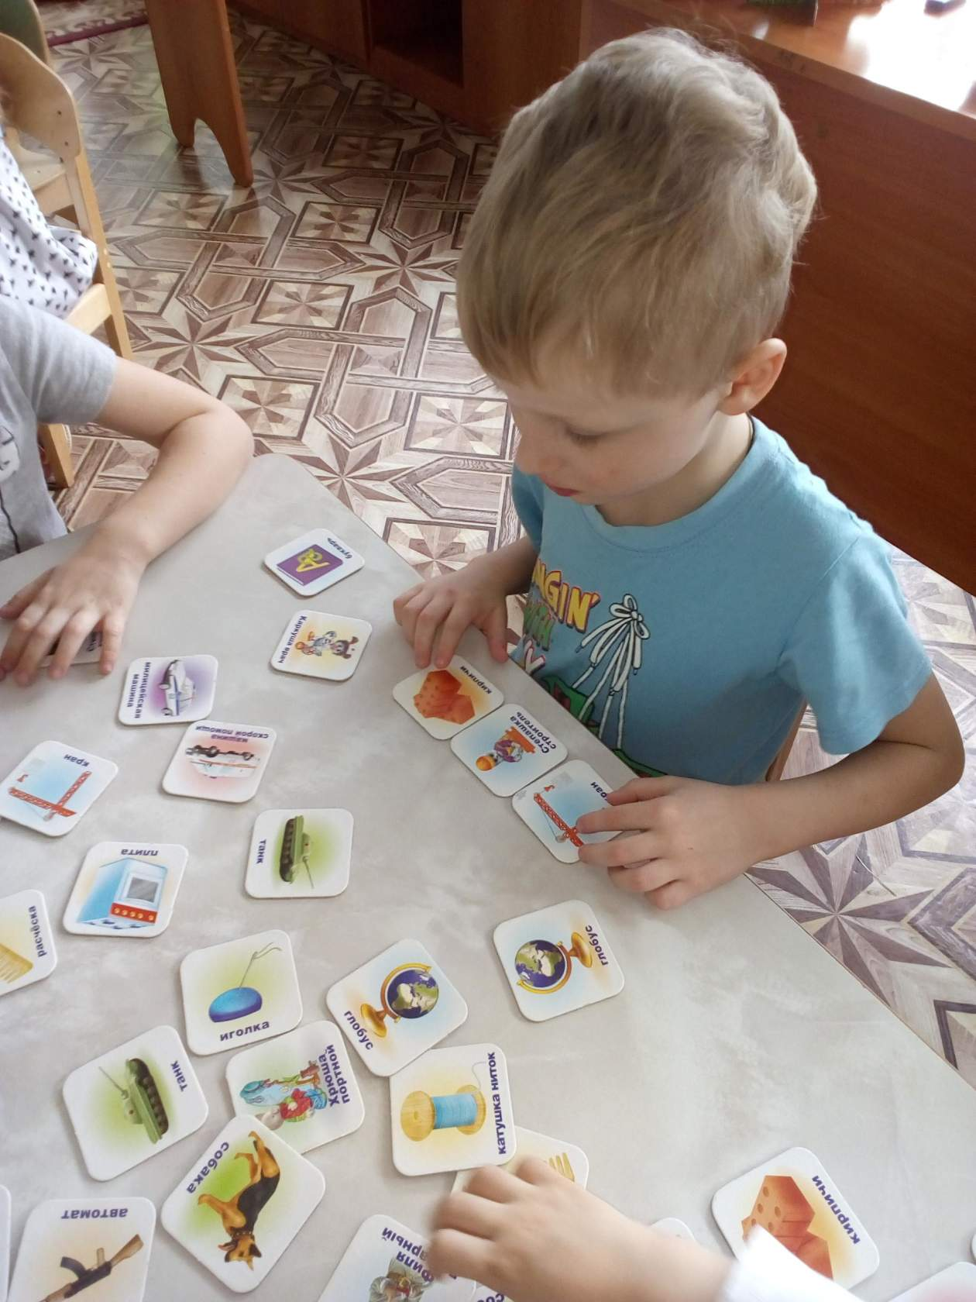
Д/И « Кому что надо»

